Slide 1
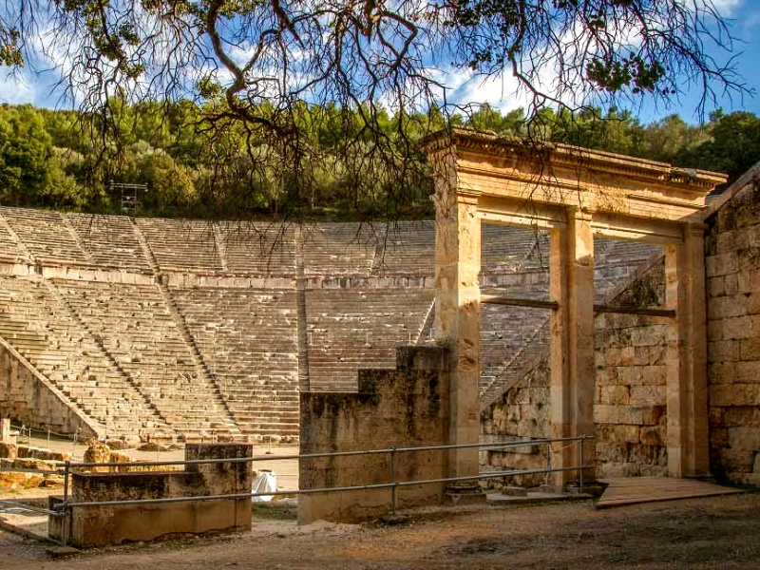
Το θεατρο στην αρχαια ελλαδα- theatre in ancient Greece

Slide 2
Συμμετeχουν οι :
Βαγγέλης Γ., Σωκράτης Ι., Νίκος Κ., Αθανασία Κ., Χρήστος Κ., Κλέιντι Κ., Αθηνά Κ., Θεοδώρα Λ., Ιωάννα Μ., Αρχοντούλα Μ., Λάζαρος Σ., Χρήστος Τ., Νίκος Τ., Πέτρος Τ., Χρύσα Τ., Γεωργία Χ.
Επιμέλεια: Ξανθίππη Αβραμίδου, ΠΕ06 – Αγγλικών

Slide 3
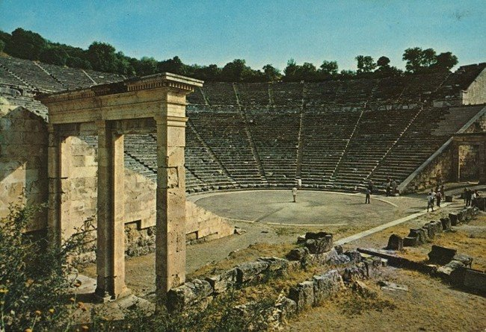
Η Γeννηση του Θεaτρου
Το Αρχαίο Ελληνικό Θέατρο, θεσμός της αρχαιοελληνικής πόλης-κράτους, αναπτύχθηκε στα τέλη της αρχαϊκής περιόδου και διαμορφώθηκε πλήρως κατά την κλασική περίοδο-κυρίως στην Αθήνα. Φέρει έναν έντονο θρησκευτικό και μυστηριακό χαρακτήρα κατά τη γέννησή του, καθώς τιμούσε το θεό Διόνυσο αλλά και έναν εξίσου έντονο κοινωνικό και πολιτικό χαρακτήρα κατά την περίοδο της ανάπτυξής του.
Κλέιντι Κ.

Slide 4
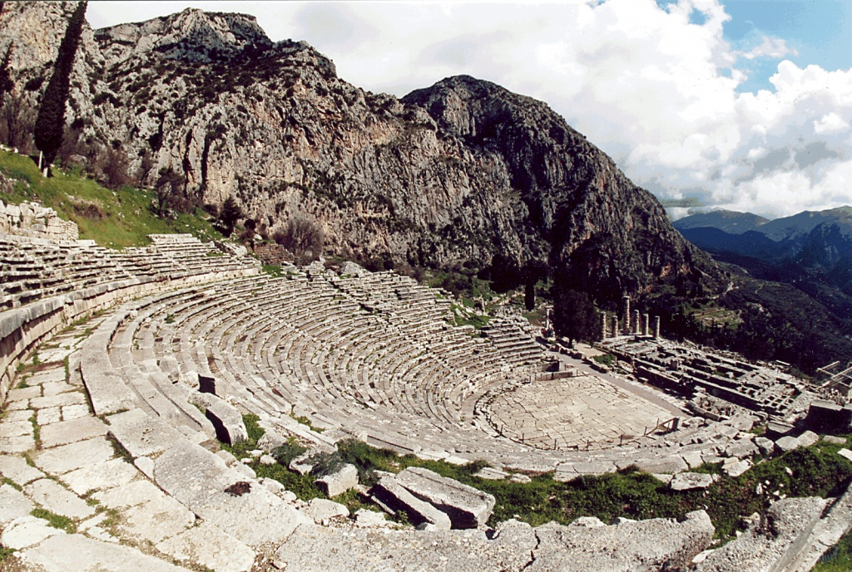
The birth of Theatre
The Ancient Greek Theatre, an institution of the ancient Greek city-state, was developed at the end of the archaic period and was fully formed during the classical period, mainly in Athens. It has a strong religious and mystical character during its birth, honoring the god Dionysus, but also an equally strong social and political character during the period of its development.
Κλέιντι Κ.
Αρχαίο Θέατρο Δελφών

Slide 5
Τα μερη του αρχαιου θεατρου
Η ΣΚΗΝΗ
Η σκηνή είναι ένα ορθογώνιο, μακρόστενο κτήριο. Στην αρχή χρησιμοποιούνταν σαν αποδυτήρια. Εκεί βρίσκονταν:
Το προσκήνιο είναι μια στοά με κίονες μπροστά από την σκηνή. Εκεί τοποθετούνταν τα σκηνικά. Επίσης από εκεί έμπαιναν οι ηθοποιοί.
Οι πάροδοι είναι δύο διάδρομοι δεξιά και αριστερά από την σκηνή και οδηγούν στην ορχήστρα.
Το λογείο όπου έπαιζαν θέατρο οι ηθοποιοί.
https://el.wikipedia.org/wiki

Slide 6
Τα μερη του αρχαιου θεατρου
Η ΟΡΧΗΣΤΡΑ
Η ορχήστρα είναι η κυκλική πλατεία στο κέντρο του θεάτρου, όπου εκεί δρούσε ο χορός. Αποτελείται από:
την θυμέλη είναι ο βωμός του Διονύσου στο κέντρο της ορχήστρας.
τον εύριπο είναι ο σωλήνας αποχέτευσης των νερών στην περιφέρεια της ορχήστρας από το κοίλον.
https://el.wikipedia.org/wiki

Slide 7
Τα μερη του αρχαιου θεατρου
ΤΟ ΚΟΙΛΟΝ
Το κοίλον είναι το μέρος που κάθονταν οι θεατές. Αποτελείται από:
Τους αναλημματικούς τοίχους που στήριζαν το κοίλον.
Τις αντηρίδες που στήριζαν καλύτερα το κοίλον.
Τα διαζώματα που είναι διάδρομοι που χωρίζουν τις θέσεις των θεατών.
Οι σκάλες (κάθετοι διάδρομοι) που βοηθούσαν τους θεατές να βρουν τις θέσεις τους.
Την προεδρία που κάθονταν οι επίσημοι.
https://el.wikipedia.org/wiki

Slide 8
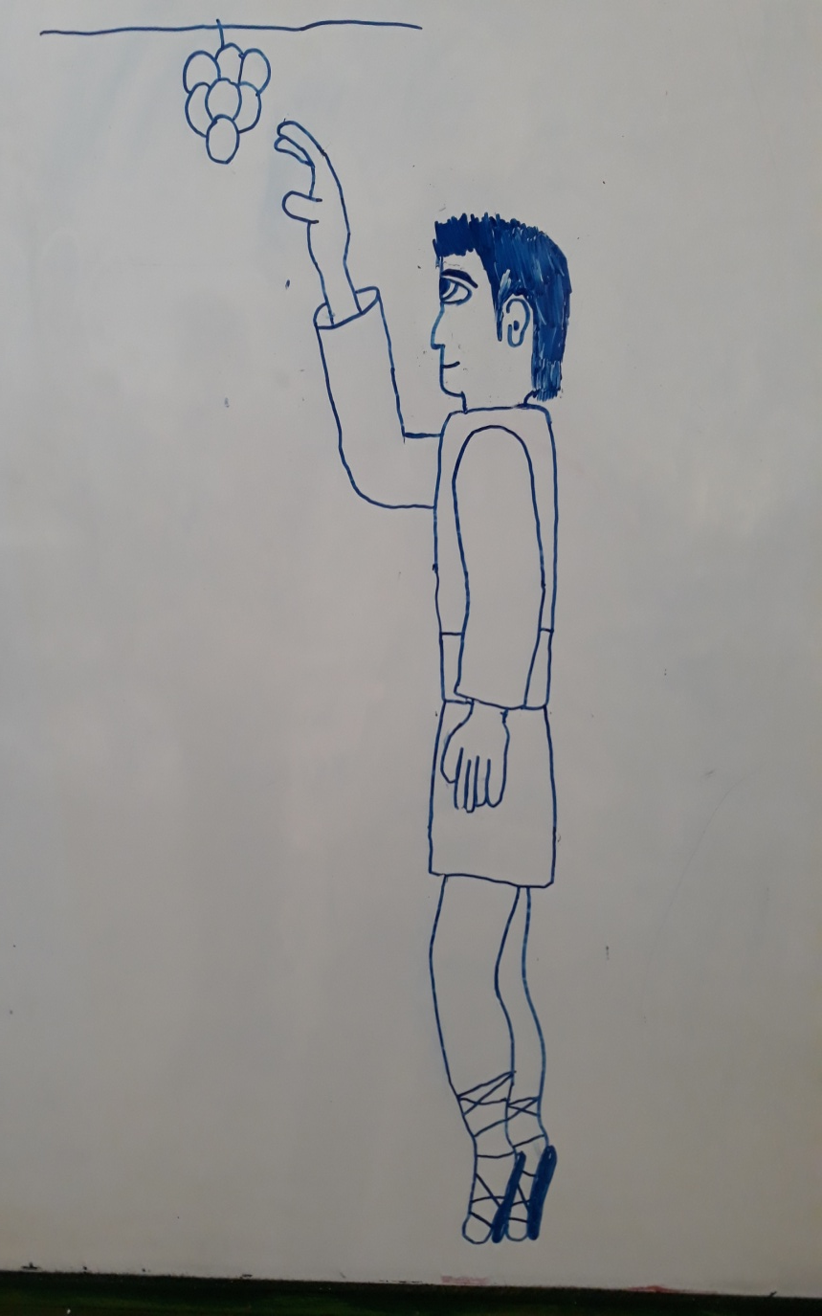
ΕΝΔΥΜΑΣΙΕΣ ΑΡΧΑΙΩΝ ΕΛΛΗΝΩΝ
ΟΙ Αρχαίοι Έλληνες είχαν μια ιδιότροπη γνώμη για τα ρούχα τους.
Ήταν όλα χειροποίητα και λευκά. Οι βασικοί τύποι ενδυμασίας
των Αρχαίων Ελλήνων ήταν ο μάλλινος πέπλος
όπου το φορούσαν οι γυναίκες και ήταν διαμορφωμένος από
ορθογώνιο ύφασμα που δε χρειαζόταν καν να ραφτεί. Ο χιτώνας
ο οποίος φοριόταν και από άνδρες και από γυναίκες και ήταν λινός.
Το ιμάτιο ήταν ένα μακρύ ύφασμα το οποίο το τύλιγαν γύρω από
το στήθος και την πλάτη και το κούμπωναν στον δεξί βραχίονα.
Η χλαμύδα παρά το περίεργο όνομα της ήταν μια πολύ συνηθισμένη
φορεσιά για τους Αρχαίους Έλληνες. Ήταν αποκλειστικά ανδρική φορεσιά
παρόμοια με το ιμάτιο. Αυτά ήταν τα πιο συνηθισμένα ρούχα που
φορούσαν τον χειμώνα . Το καλοκαίρι φορούσαν πιο αέρινα ρούχα
όπως μάλλινα πανιά σαν φορέματα πάνω από το γόνατο οι γυναίκες
και οι άνδρες με ανοιχτούς ώμους και το ύφασμα να φτάνει ως τους
αστραγάλους. Αυτές ήταν οι ενδυμασίες των Αρχαίων Ελλήνων αν και
περίεργες ήταν οι αγαπημένες και οι πιο συνηθισμένες.
Αθανασία Κ.
Θεοδώρα Λ.

Slide 9
ACTORS IN ANCIENT THEATRE
During the play, the look of the actors was great, as they were wearing costumes with long narrow sleeves, arm sleeves. They wore these for tragedies. When playing drama, they were shown with costumes like the ones for tragedies. The dancers were dressed in a full-length suit in nude color on top of big pants made out of goat skin. In comedies, the actors were shown with a full-length suit in nude color inside which they put fillings on their belly and on their butt so they could seem comically fat. The boys were shown with a short toga or a short coat. The girls wore a long toga and on top a piece of clothing. Their masks in comedies were smiling, happy and funny, in tragedies they appeared scared and sad and in drama they were stressed. Actors did not have special effects and colours in Ancient Theatre but then theatre, on its own, was something UNIQUE for Ancient Greeks.
Βαγγέλης Γ.
John Flaxman RA

Slide 10
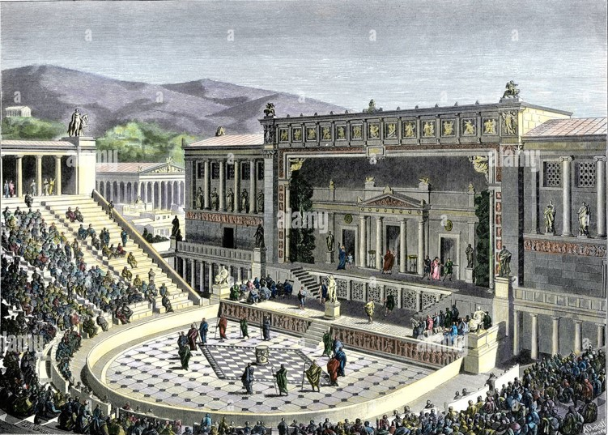
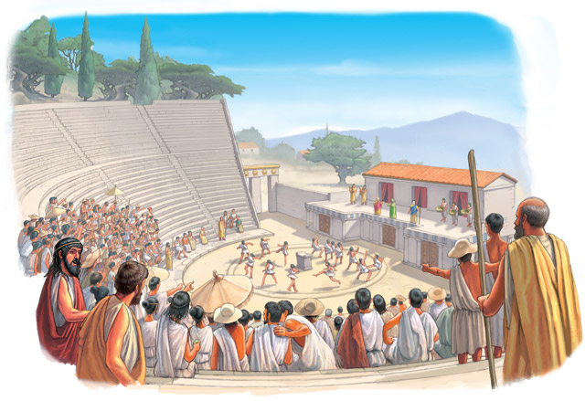
ΘεατeΣ στην Αρχαiα Ελλaδα
Οι θεατές των κωμικών παραστάσεων της Τραγωδίας που συμμετείχαν ήταν: Αθηναίοι αξιωματούχοι και απλοί πολίτες, πλούσιοι και φτωχοί, αστοί και ξωμάχοι. Καλοδεχούμενοι στις παραστάσεις ήταν όχι μόνο οι μέτοικοι -ξένοι αλλά και πολλοί διάφοροι επισκέπτες από άλλες πολιτείες. Η είσοδος στο θέατρο επιτρεπόταν μόνο στους άντρες. Τα εισιτήρια δημιουργούσαν τεράστιο κοινωνικό πρόβλημα, που η πολιτεία προσπάθησε να το λύσει διανέμοντας στους φτωχούς πολίτες χρήματα και δωρεάν εισιτήρια.
Ο χορηγός στην Αρχαία Αθήνα ονομάζονταν κυριολεκτικά ο αρχηγός του θεατρικού χορού, αλλά και ο κάθε πολίτης που έκανε δωρεές για την ανάπτυξη των πολιτισμικών θεσμών. Το επίσημο αξίωμα ονομάζονταν χορηγία.
Alamy.com
www.curriculumvisions.com
Πέτρος Τ.

Slide 11
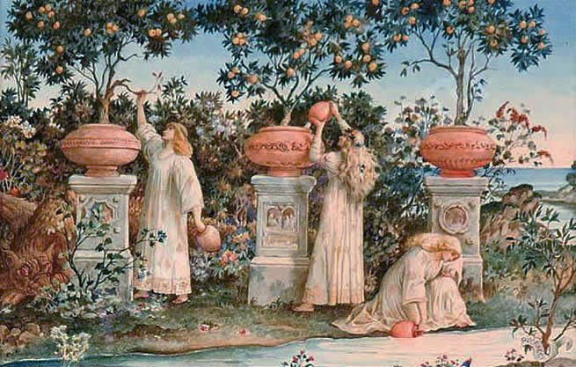
perfume
Women and men in Ancient Greece used to wear perfume in every official circumstance. They made perfume with local plants like thyme, poppy, fennel, rose or iris. They often put flower petals in fresh oil. Also, they usually used local flowers and herbs like marjoram, parsley, iris, violet, lilies and spices like cumin and sage to them.
Ιωάννα Μ. και Αρχοντούλα Μ.
classicalwisdom.com

Slide 12
Ολυμπιακοi ΑγωνεΣ
Οι αρχαίοι Ολυμπιακοί αγώνες, ήταν αθλητικοί αγώνες μεταξύ αγωνιζόμενων από τις ελληνικές πόλεις της αρχαιότητας και οι σημαντικότεροι από τους πανελλήνιους αγώνες της αρχαίας Ελλάδας (οι άλλοι ήταν τα Πύθια, Νέμεα, και Ίσθμια). Διεξάγονταν στην αρχαία Ολυμπία κάθε τέσσερα έτη από το 776 π.Χ, και διοργανώνονταν έως το 392 μ.Χ. όταν ο Βυζαντινός αυτοκράτορας Θεοδόσιος Α΄ τους κατήργησε οριστικά. Κατά τον 19ο αιώνα πραγματοποιήθηκαν 4 διοργανώσεις των Ολυμπίων στην Αθήνα, ως αναβίωση των αρχαίων Ολυμπιακών αγώνων. Από το 1896, οι σύγχρονοι αγώνες έγιναν διεθνείς και αναβίωσαν με την ονομασία Ολυμπιακοί Αγώνες, γνωστοί και ως θερινοί Ολυμπιακοί ενώ διεξάγονται και χειμερινοί Ολυμπιακοί αγώνες από το 1924.
Νίκος Κ.

Slide 13
Masks in ancient Greek theatre
The actors in ancient theatre used to wear masks made of linen drapery soaked in plaster.
Masks were designed to show a character’s feelings. When the character’s feelings changed, the actor used a different one.
In tragedies, masks looked alike. Men’s were dark coloured and women’s light coloured.
There was also a big variety of features.
In comedies, the features of masks were deformed to make the audience laugh. The mouth was large, eyebrows and expression intense.
Ιωάννα Μ. και Αρχοντούλα Μ.

Slide 14
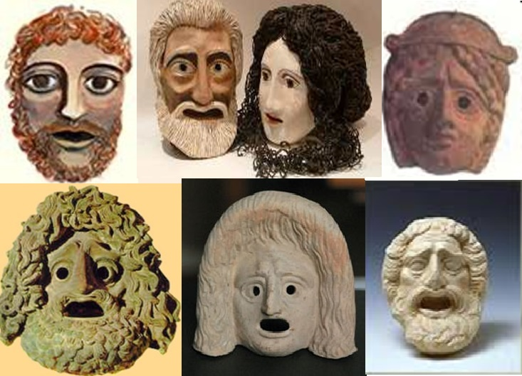
Masks in ancient Greek theatre
http://eureka.teithe.gr
Γεωργία Χ.
https://helleniculturaldiplomacy.com

Slide 15
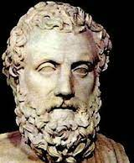
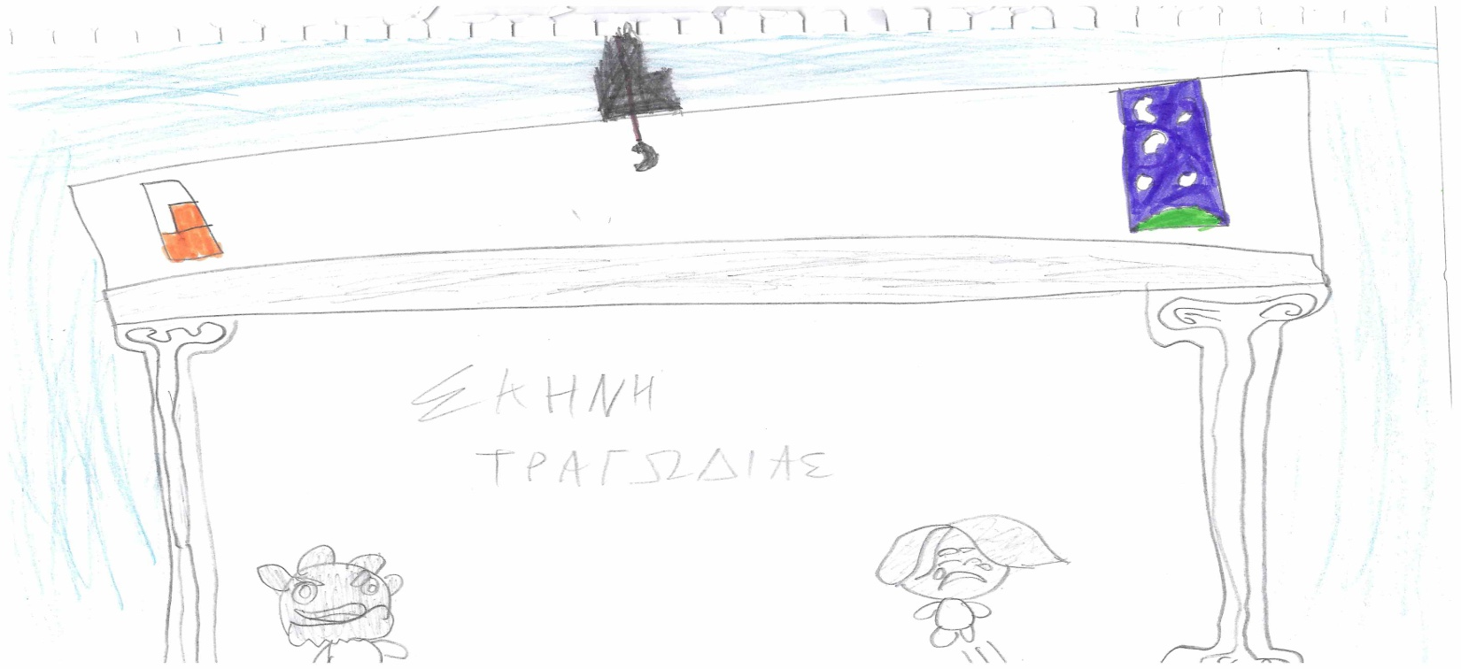
The writers and their work
Aeschylus (525BC-456BC)
Aeschylus’ father was a landholder whose name was Euforionas. Aeschylus was a tragic poet and some of his works are: Agamemnon, Hoifori, Eumenides, Persians, Prometheus Bound, Seven on Thebes and Iketides.
Αρχοντούλα Μ.
Χρήστος Κ.

Slide 16
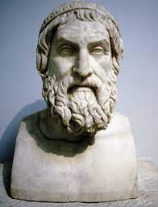
The writers and their work
Sophocles (496BC-406BC)
Sophocles, who was the son of wealthy Sophillos, was born in Ippios Kolonos, Athens. He was a tragic poet. Some of his most popular works are Oedipus Tyrannus, Oedipus at Colonus, Antigone, Philoktitis, Ajax and Electra.
Αρχοντούλα Μ.

Slide 17
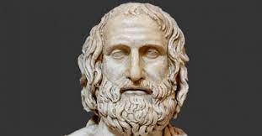
The writers and their work
Euripides (480BC-406BC)
Euripides was an innovator tragic poet. He was born in Salamina and he wrote Alkistis, Andromache, Vakhe, Hecuba, Helen, Electra, Hiraclide, Iketides, Hippolytus, Iphigenia in Aulid and Iphigenia in Taurus.
Αρχοντούλα Μ.

Slide 18
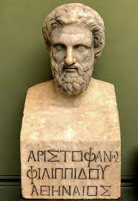
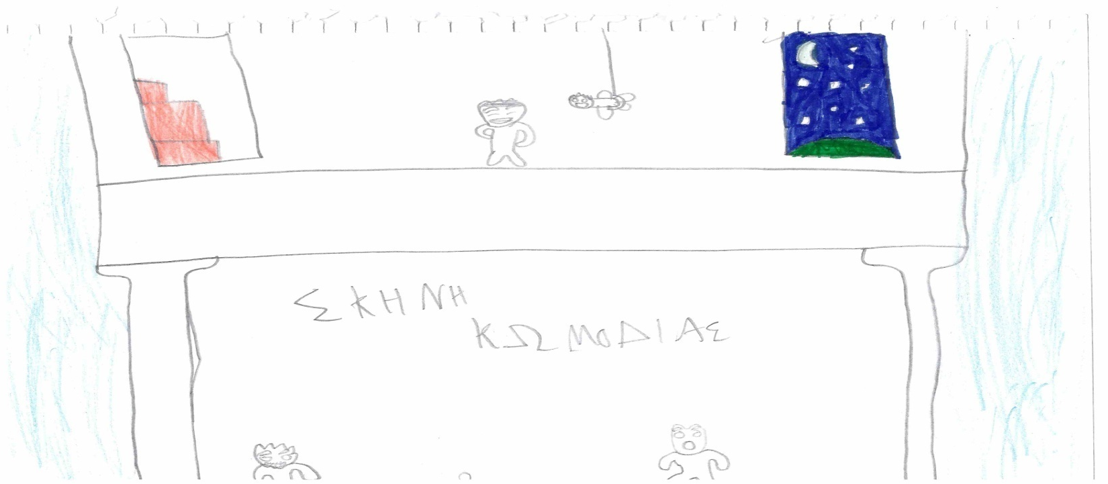
The writers and their work
Aristophanes (445BC-386BC)
Aristophanes, was the most important ancient Greek comedian. Some of his popular comedies are these: Aharnis, Ornithes, Nefeles, Ekklesiazouses, Vatrahoi, Hippis, Lusistrati, Peace, Wealth, Thesmoforiazouses and Sfikes.
Αρχοντούλα Μ.
Χρήστος Κ.

Slide 19
Aristophanes (445BC-386BC)
Χρήστος Κ.

Slide 20
Theatre of epidaurus
Χρήστος Κ.

Slide 21
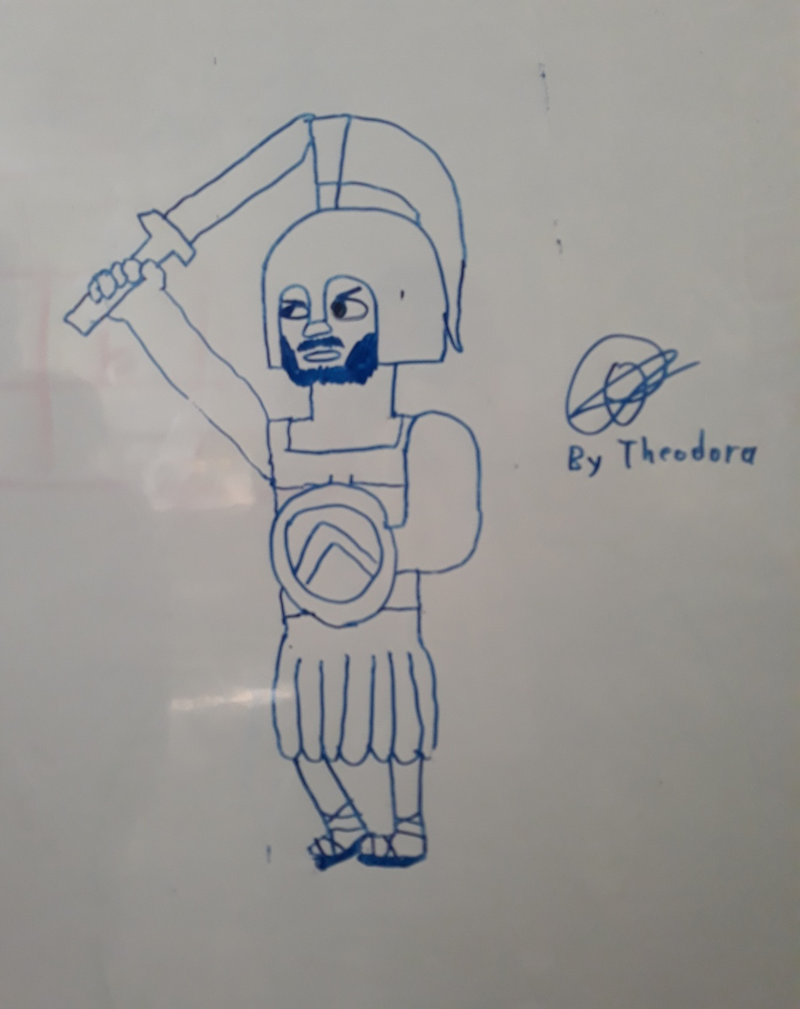
Σκηνεσ αρχαιασ παραστασησ
Χρήστος Κ.
Θεοδώρα Λ.

Slide 22
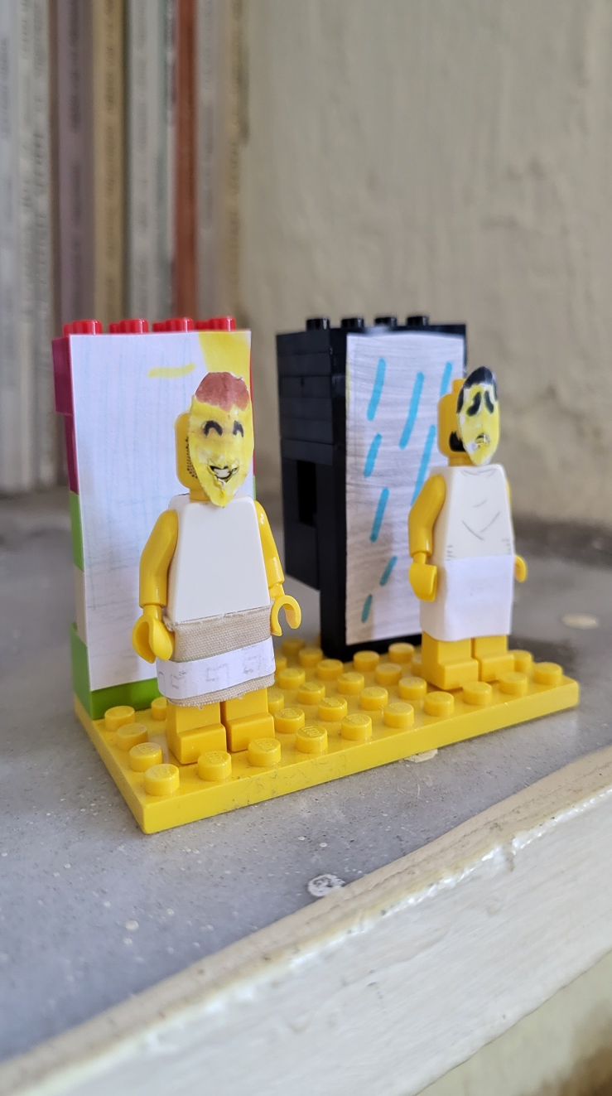
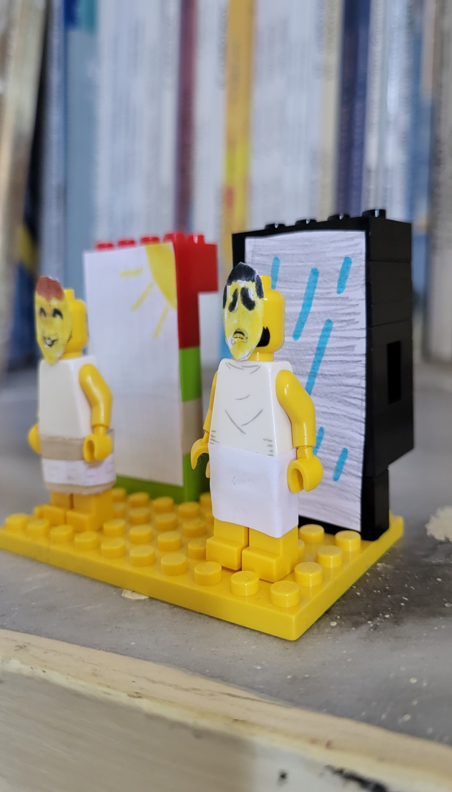
Αναπαρασταση σκηνων με lego

Slide 23
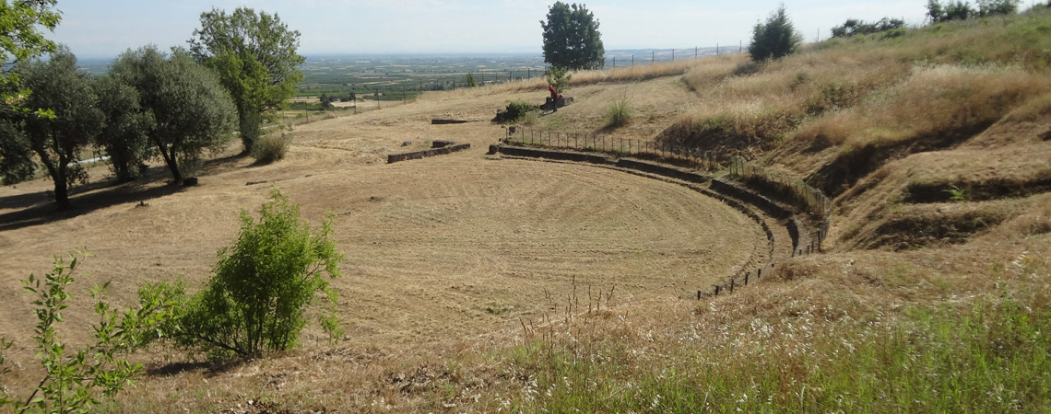
Theatre of ancient aigai (vergina)
The Ancient Theatre of Vergina or Aigai, as it is also called, was built in the 4th century B.C. The biggest part was made with stone. In addition to performances, there were many types of events. Unfortunately, performances no longer take place but visits are allowed. What is more, it was the first ancient theatre in Macedonia.
Χρήστος Τ. και Αθηνά Κ.

